Slide 1
Презентация
к уроку изобразительного искусства
в 8 классе
«Многообразие форм полиграфического дизайна»
Кавалерова Е.А.
учитель МБОУ «Хиславичская СШ»

Slide 2
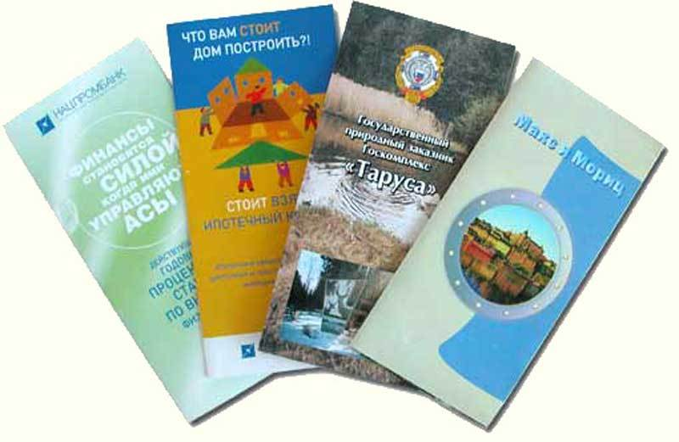
Что такое буклет?

Slide 3
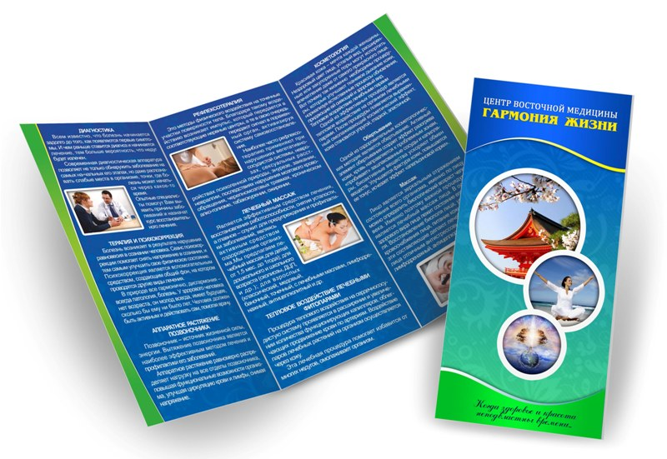
Назвать: назначение, применение,
особенности внешнего вида.

Slide 4
. Этот печатный продукт представляет собой согнутый (сфальцованный) в два или более раз лист бумаги, на всех сторонах которого размещается информация в виде текста и изображений
в красочном дизайнерском оформлении.

Slide 5
Способы сложения

Slide 6
Способы сложения

Slide 7
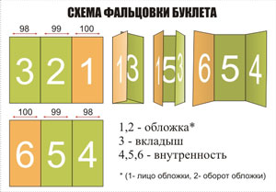

Slide 8
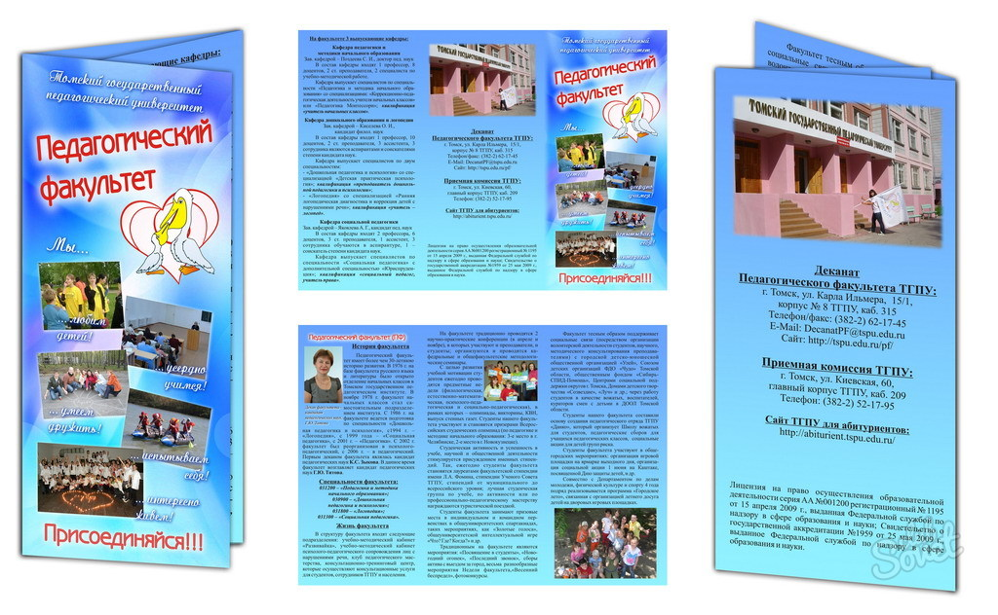
Схема буклета

Slide 9
Передняя и задняя обложка
Передняя обложка: название, картинки, поясняющие тематику буклета.
Задняя обложка: данные об авторе и контактная информация

Slide 10
На вкладыше: выводы или дополнительная информация.

Slide 11
На внутренней части: основная информация (текст и картинки или фото

Slide 12
Требование к буклету:
Оформление привлекающее внимание, стилистически выдержанное, грамотно выполненное.
Рисунки, соответствующие теме буклета.
Информация доступная, краткая, достоверная

